Slide 1
Biomasni logistični centri
Pia Golob

Slide 2
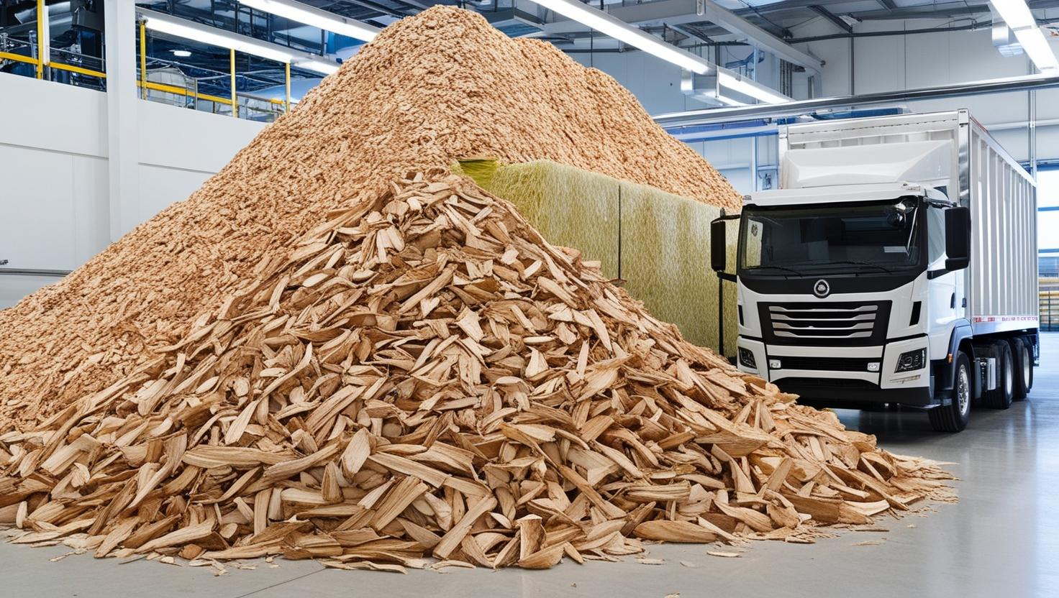
Povezava med lokalnimi viri in energetsko oskrbo

Slide 3

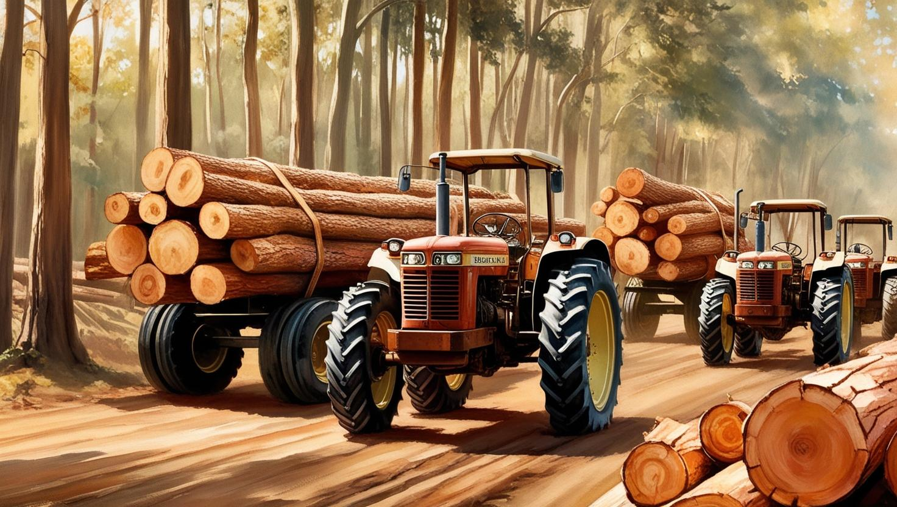
Kaj je biomasni logistični center (BLC)?
Točka zbiranja, predelave, sušenja, skladiščenja in distribucije biomase
Povezuje gozdove in kmetije z uporabniki (toplarne, industrija, gospodinjstva

Slide 4
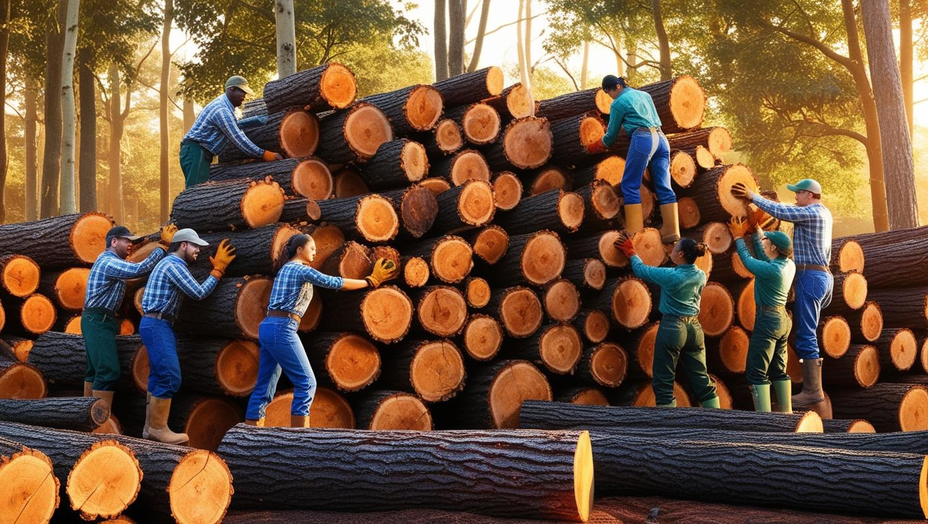
Zakaj potrebujemo BLC?
Lokalno
Boljša organizacija oskrbe z biomaso
Manj izgub pri prevozu in skladiščenju
Večja energijska učinkovitost
Možnost nadzora kakovosti
Zanesljivost

Slide 5
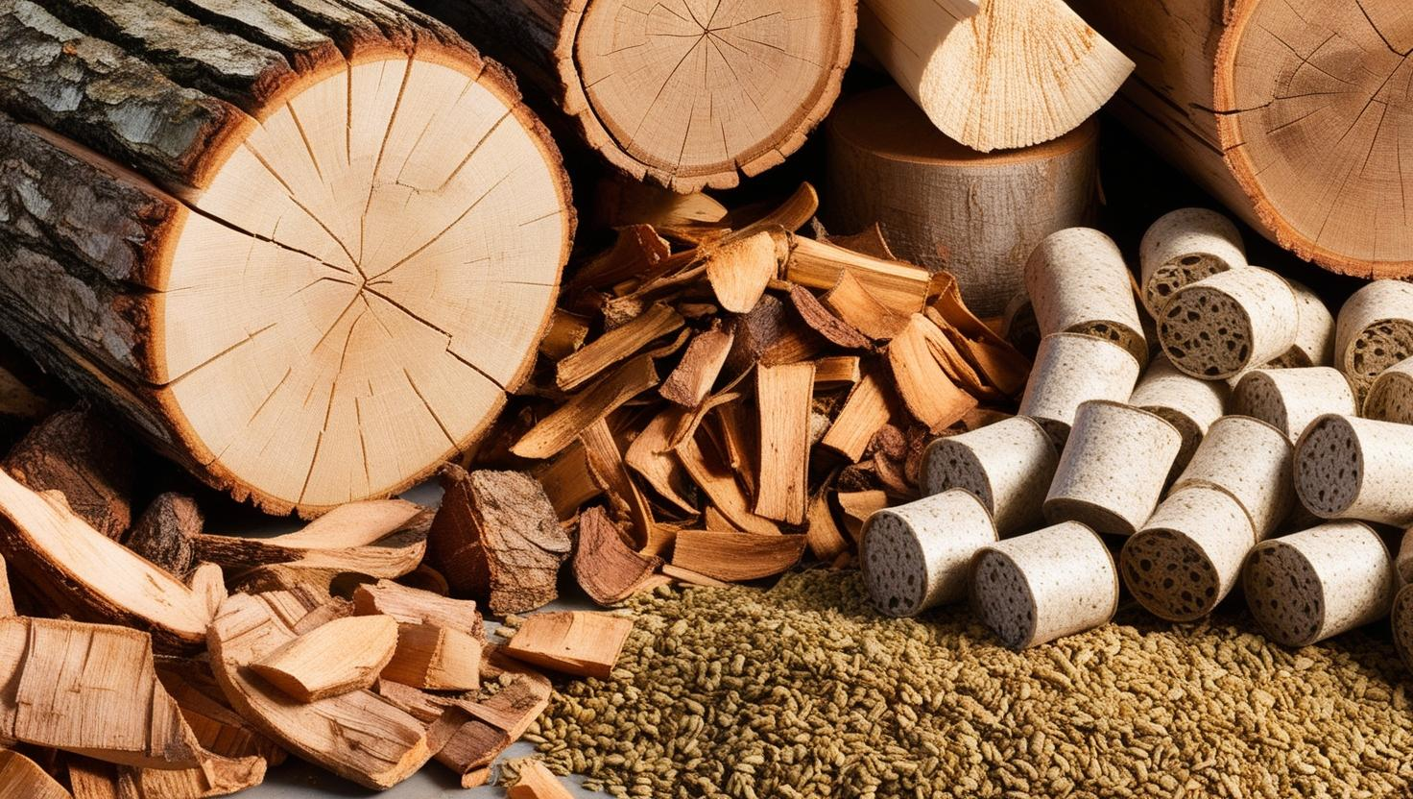
Katere funkcije opravlja BLC?
Zbiranje biomase
Sušenje in sortiranje
Skladiščenje (pokrito, prezračeno)
Transport do uporabnikov
Nadzor kakovosti

Slide 6
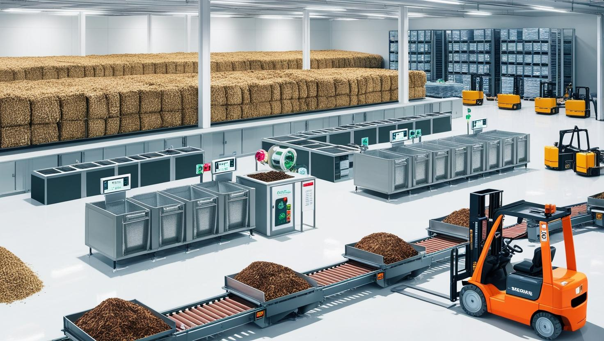
Infrastruktura BLC
Manipulativne površine
Sušilnice
Skladišča
Merilne in tehtalne postaje
Transportna oprema
…

Slide 7
VPLIVI
na okolje in družbo

Slide 8
01
Delo v skupinah
RAZPRAVA: POSTAVITEV BLC V LOKALNEM OKOLJU

